Slide 1
MINI HOMEWORK 2
Ausilio javascript in pagina web.
Creazione di una tabella con testi e immagini, controllando il tutto con javasccript,

Slide 2
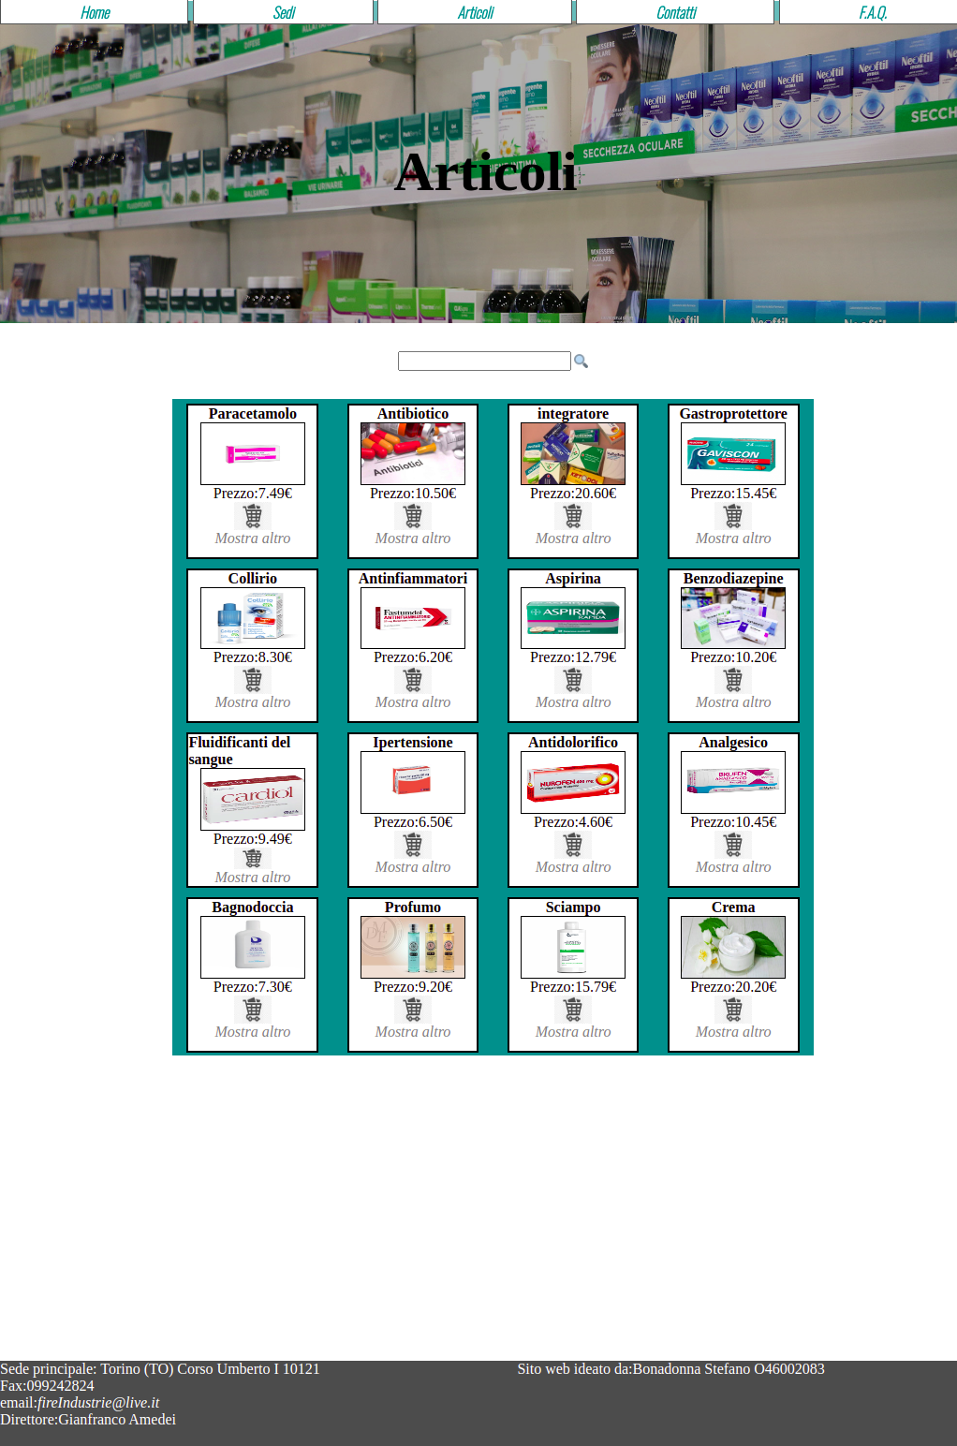
Schema Pagina

Slide 3
Descrizione
Nella pagina, sopra riportata, dopo aver schematizzato le aree di posizionamento tramite file CSS e data una struttura con file HTML, sono stati implementati due file javascript ,dove:
Il primo contenente tutte le informazioni dei diversi blocchi, chiamato Contents.js
Il secondo contenente la dinamica della pagina, chiamato Script.js

Slide 4
Descrizione:script e content
Il primo file , contenente solo informazione, è stata scelta come implementazione un insieme di liste.
Per il secondo file abbiamo creato dinamicamente i blocchi e inserito le informazioni del primo file all’interno di essi. E’ stata scelta come implementazione un ciclo for, per costruire gli elementi in base a quelli presenti all’interno della lista. All’interno del for abbiamo costruito gli elementi contenuti nel primo file, questo grazie alla funzione createElement. Successivamente li abbiamo collocati all’interno della struttura HTML grazie alla funzione appenChild, inserendoli come figli di un determinato blocco. Infine aggiungendo le classi CSS opportune al determinato elemento ,grazie alla funzione classList.add(),per il design della pagina .

Slide 5
Descrizione: Script
Seguendo le specifiche del mini homework, è stato inserito un evento ad delle determinate classi tramite addEventListener(). Gli eventi sono:
1)Evento di tipo click ,assegnato ad una classe .dettagli,dove permette di visualizzare e nascondere un paragrafo. Visualizzare tramite funzione create more e nascondere tramite minus.

Slide 6
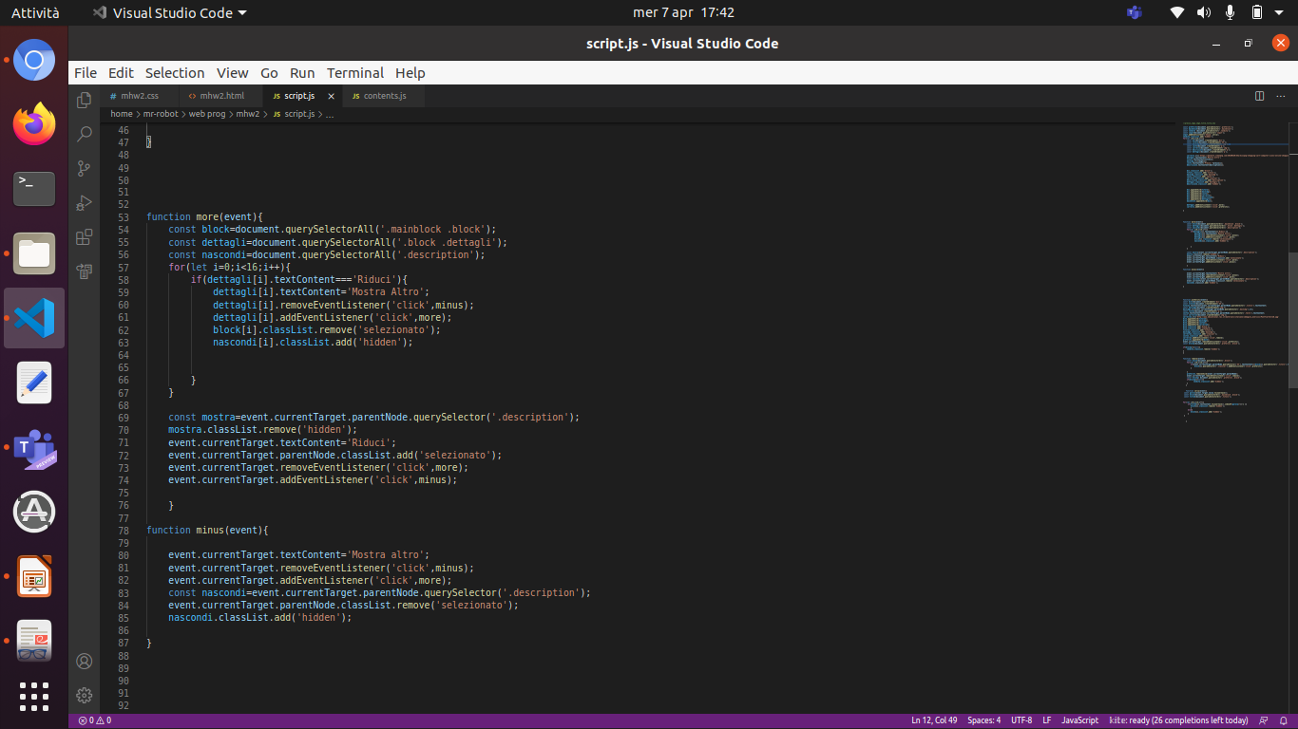
Dettagli: script (schema)

Slide 7
Dettagli:script
2) Evento di tipo click, assegnato alla classe .preferiti ( viene considerato come un carrello dove posiziona gli oggetti da voler comprare), che consente di nascondere o visualizzare un determinato blocco dove al suo interno vengono creati,sempre dinamicamente,dei blocchi uguali ai blocchi dove al suo interno è contenuto l’elemento che ha scatenato l’evento. Questi blocchi, possono essere eliminati a sua volta. Per fare questo abbiamo aggiunto un evento di tipo click ad un elemento appartenente al blocco creato.

Slide 8
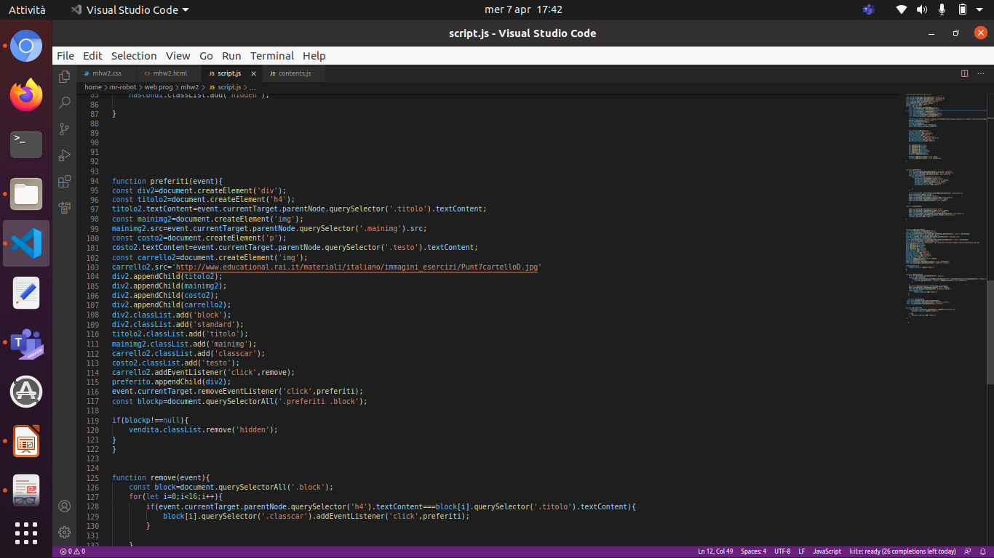
Dettagli: script (schema)

Slide 9
Dettagli:script
3) Evento di tipo keyup scaturito da un input, dove a ogni lettera inserita nel determinato input,ricerca tra i blocchi costruiti un elemento di tipo .titolo e controlla se è presente la lettera digitata nel contenuto del elemento. Questo è stato implementato in un ciclo for , dove abbiamo controllato ogni elemento di tipo .titolo, e utilizzato la funzione indexOf() per confrontare la lettera che ha scatenato l’evento (event.target.value) con esso.

Slide 10
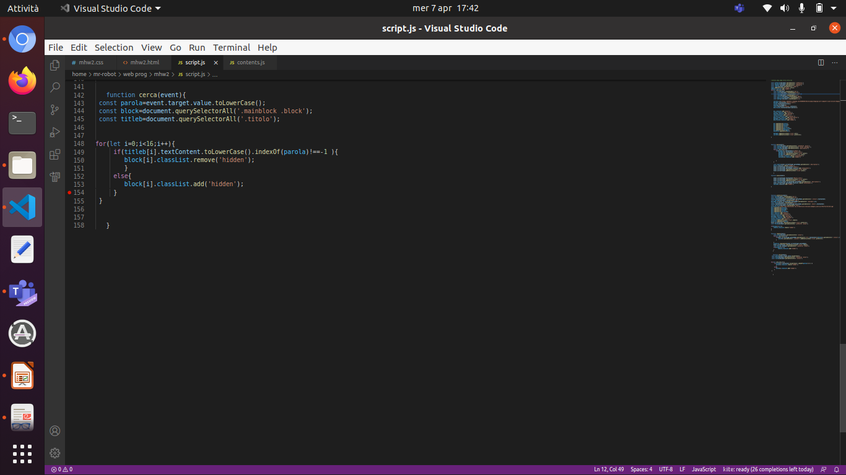
Dettagli: script (schema)

